Slide 1
27강. MVC패턴을 이용한 게시판 만들기-I
MVC패턴의 이해
전체적인 컴포넌트 설계
DB(DataBase) 생성

Slide 2
27-1. MVC패턴의 이해
MVC란 Model, View, Controller를 뜻하는 용어로 개발 형태의 일종 입니다.
Model은 데이터베이스와의 관계를 담당합니다. 클라이언트의 요청에서 필요한 자료를 데이터베이스로부터 추출하거나, 수정하여 Controller로 전달 합니다.
View는 사용자한테 보여지는 UI 화면 입니다. 주로 .jsp파일로 작성 하며, Controller에서 어떤 View 컴폰넌트를 보여줄지 결정 합니다.
Controller는 클라이언트의 요청을 받고, 적절한 Model에 지시를 내리며, Model에서 전달된 데이터를 적절한 View에 전달 합니다.
이렇게 작업을 분할하면, 추후 유지보수에 좋습니다.
C
클라이언트
M
D
V
MVC- Model1
MVC에서 View와 Controller가 같이 있는 형태 입니다.
클라이언트
(웹브라우저)
JSP
DAO
DataBase
View + Controller
Model

Slide 3
27-1. MVC패턴의 이해
MVC-Model2
MVC에서 Model, View 그리고 Controller가 모두 모듈화 되어 있는 형태 입니다.
Servlet
클라이언트
(웹브라우저)
Controller
Command
DAO
DataBase
JSP
Model
View

Slide 4
27-2. 전체적인 컴포넌트 설계
DTO
로직 실행 지시
Command
Command
Command
클라이언트
FrontController
DAO
DB
요청
Command
Command
.
.
.
응답
응답
응답
응답
Command
UI화면
UI화면
UI화면
. . .
UI화면
로직 실행
화면 UI

Slide 5
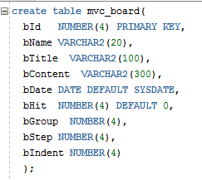

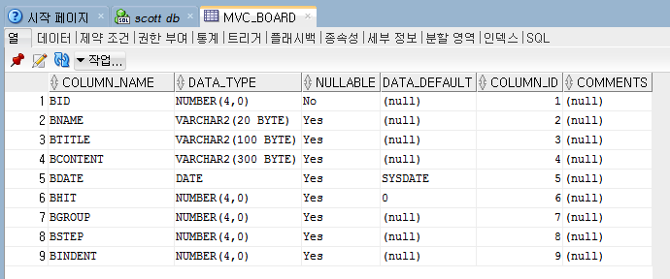
27-3. DataBase 생성
Sequence만들기 sequence는 DBMS가 자동으로 만들어 주는 일련번호로 절대 중복 되지 않는 일련번호를 생성해준다
테스트를 위한 Dummy Data 입력
Bid는 게시판 일련번호,bgroup은 일련번호로 그룹화
Sequence생성은 create sequence 이름 nocache으로 만들며 기본적으로 일련번호가 1씩 증가하며 개수 제한이 없는 sequenc가 만들어짐 nextval은 sequenc에서 다음번호, currval은 현재 일련번호를 나타냄

